Slide 1
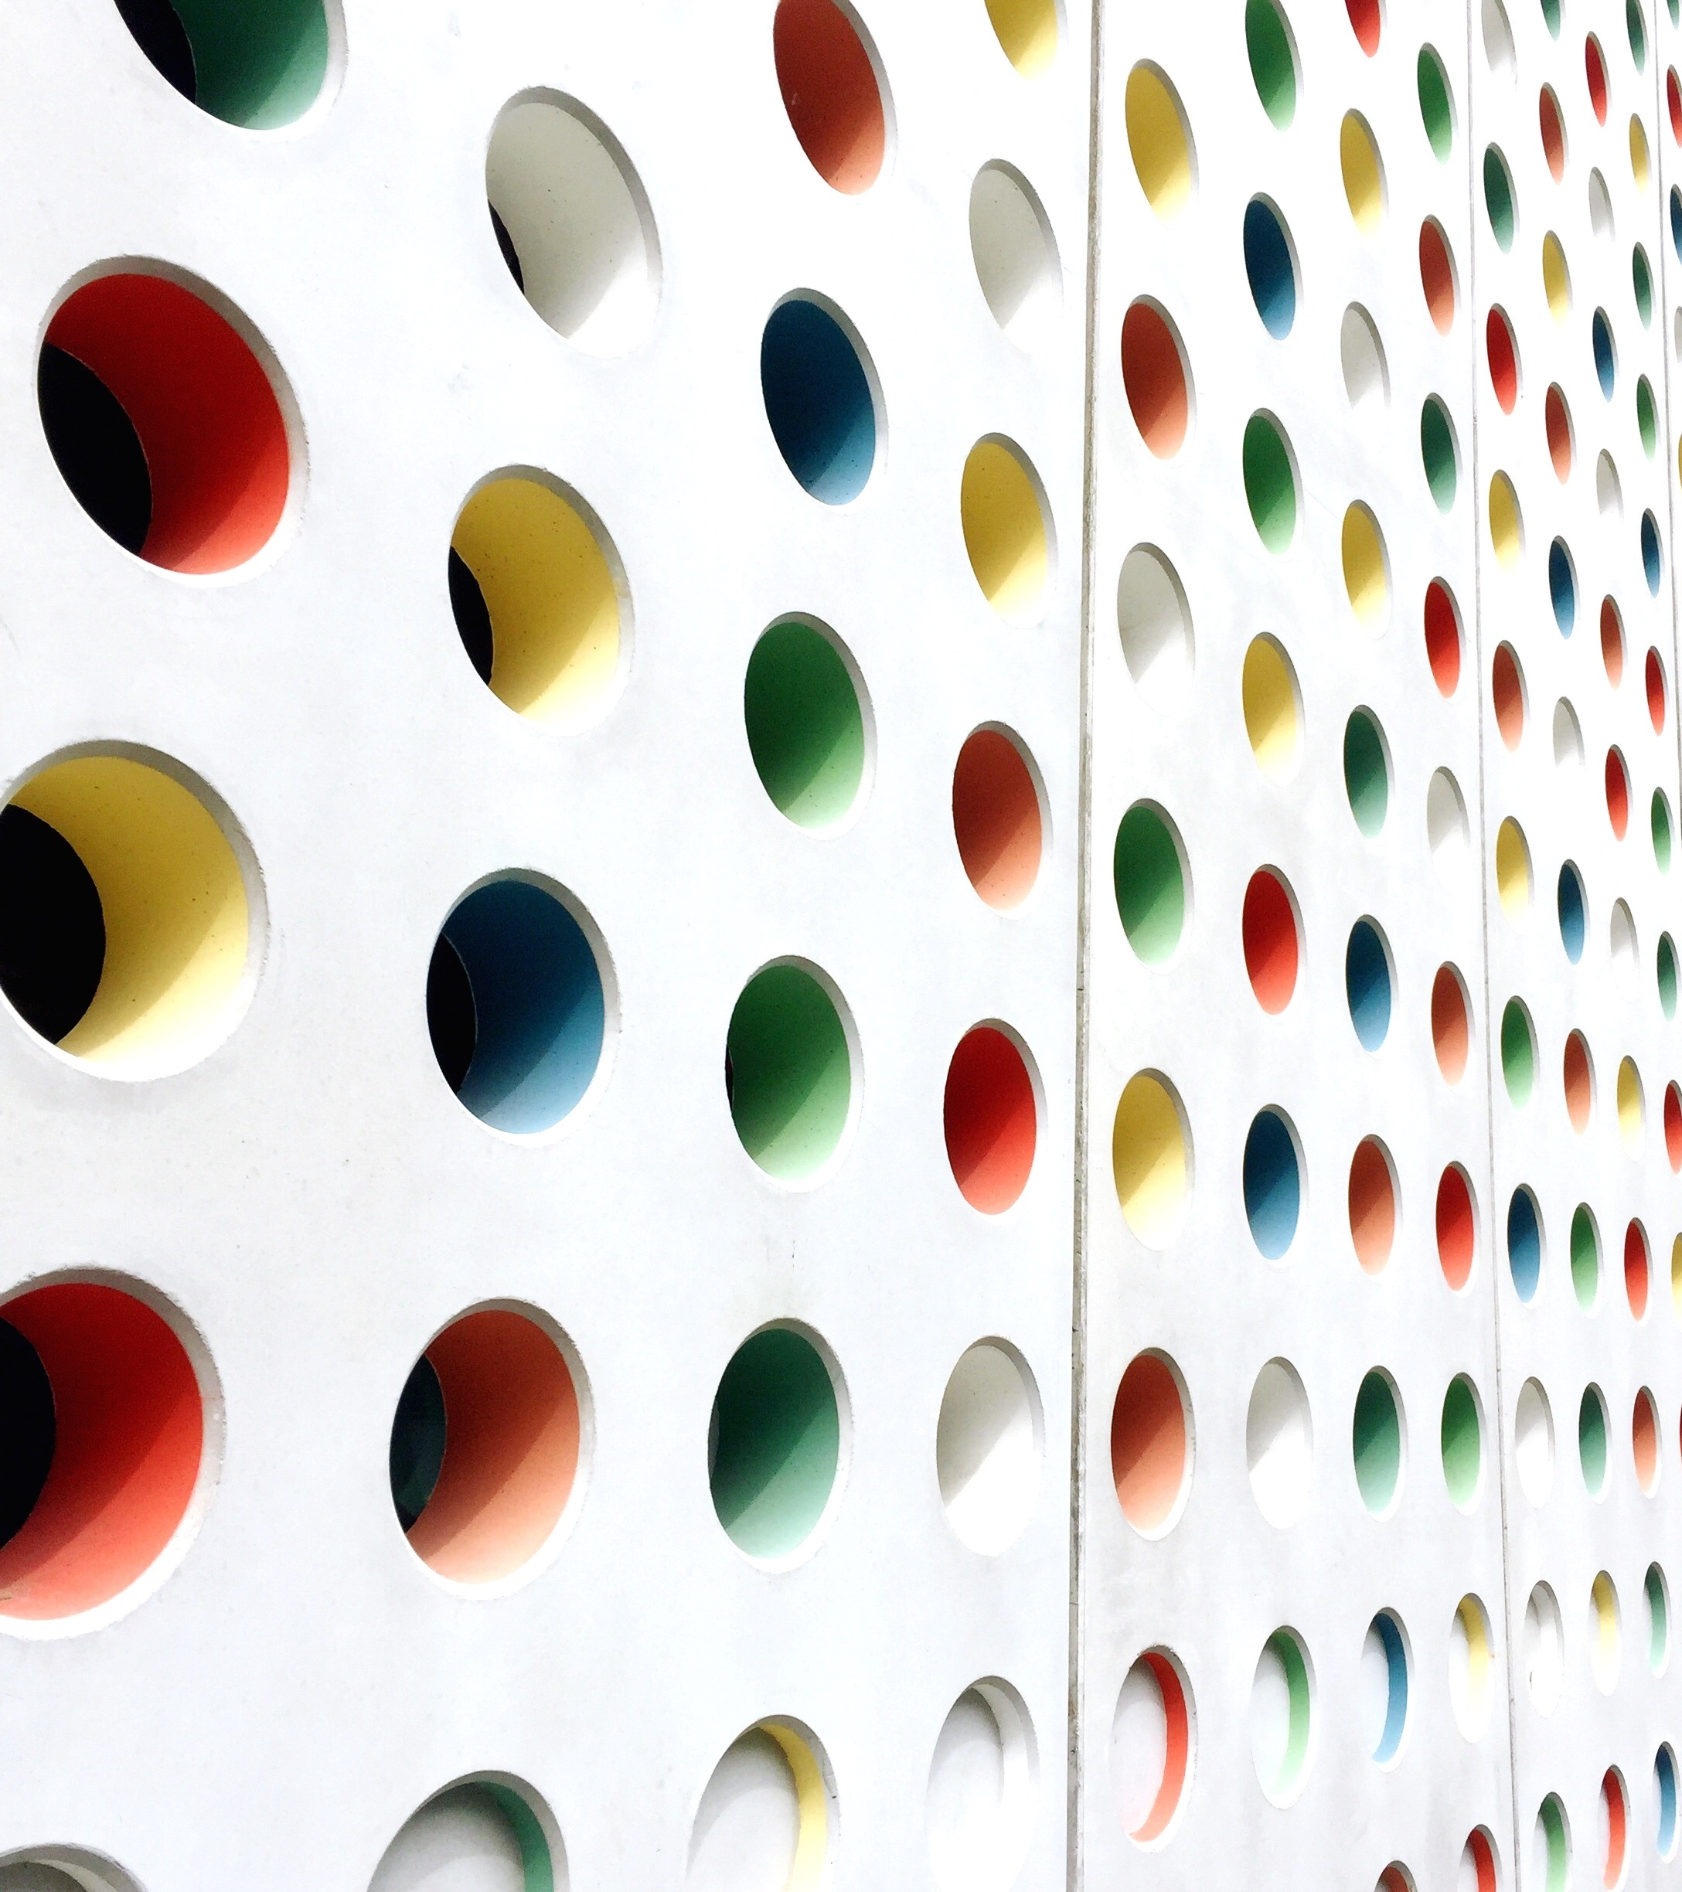
Révision cinématique

Slide 2
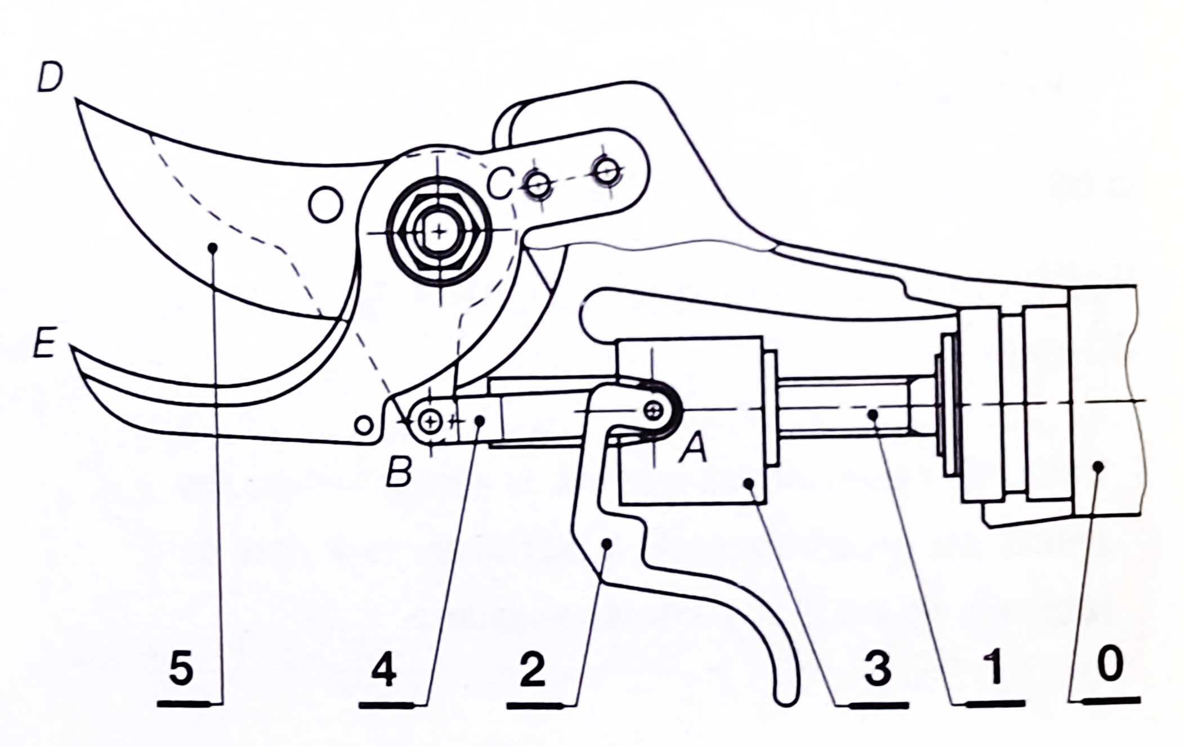
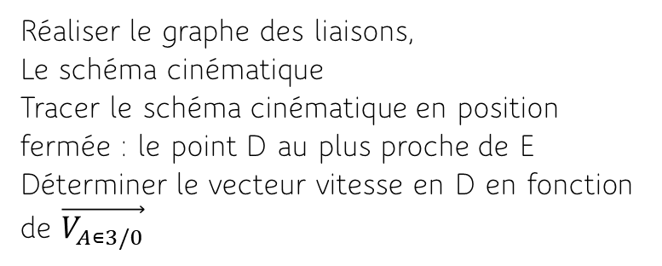
Sécateur électrique
Réaliser le graphe des liaisons,
Le schéma cinématique
Tracer le schéma cinématique en position fermée : le point D au plus proche de E
Déterminer le vecteur vitesse en D en fonction de $\vec{V_{A∊3/0}}$

Slide 3
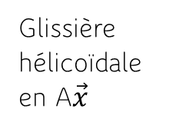




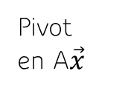
Sécateur électrique
Réaliser le graphe des liaisons,
1
Pivot en A$\vec{x}$
0
Glissière hélicoïdale en A$\vec{x}$
Pivot en C$\vec{z}$
2
Pivot en A$\vec{z}$
3
Pivot en A$\vec{z}$
4
Pivot en B$\vec{z}$
5

Slide 4
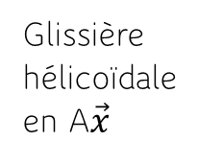




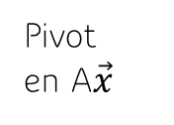
Sécateur électrique
Réaliser le schéma cinématique
1
Pivot en A$\vec{x}$
0
Glissière hélicoïdale en A$\vec{x}$
Pivot en C$\vec{z}$
2
Pivot en A$\vec{z}$
3
Pivot en A$\vec{z}$
4
Pivot en B$\vec{z}$
5

Slide 5
Sécateur électrique
Réaliser le schéma cinématique
1
Pivot en A$\vec{x}$
0
Glissière hélicoïdale en A$\vec{x}$
Pivot en C$\vec{z}$
2
Pivot en A$\vec{z}$
3
Pivot en A$\vec{z}$
4
Pivot en B$\vec{z}$
5
D’

Slide 6
Sécateur électrique
Réaliser le schéma cinématique
1
Pivot en A$\vec{x}$
0
Glissière hélicoïdale en A$\vec{x}$
Pivot en C$\vec{z}$
2
Pivot en A$\vec{z}$
3
Pivot en A$\vec{z}$
4
Pivot en B$\vec{z}$
5
D’
B’

Slide 7
Sécateur électrique
Réaliser le schéma cinématique
1
Pivot en A$\vec{x}$
0
Glissière hélicoïdale en A$\vec{x}$
Pivot en C$\vec{z}$
2
Pivot en A$\vec{z}$
3
Pivot en A$\vec{z}$
4
Pivot en B$\vec{z}$
5
D’
B’

Slide 8
Sécateur électrique
Réaliser le schéma cinématique
1
Pivot en A$\vec{x}$
0
Glissière hélicoïdale en A$\vec{x}$
Pivot en C$\vec{z}$
2
Pivot en A$\vec{z}$
3
Pivot en A$\vec{z}$
4
Pivot en B$\vec{z}$
5
D’
B’
A’

Slide 9

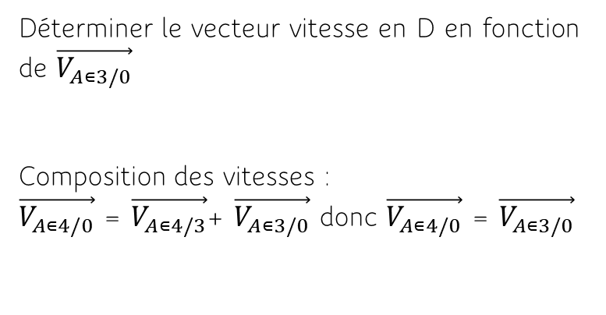
Sécateur électrique
Déterminer le vecteur vitesse en D en fonction de $\vec{V_{A∊3/0}}$
Composition des vitesses :
$\vec{V_{A∊4/0}}$ = $\vec{V_{A∊4/3}}$+ $\vec{V_{A∊3/0}}$ donc $\vec{V_{A∊4/0}}$ = $\vec{V_{A∊3/0}}$
C
$$\vec{V_{A∊3/0}}$$
D’
B’
A’

Slide 10

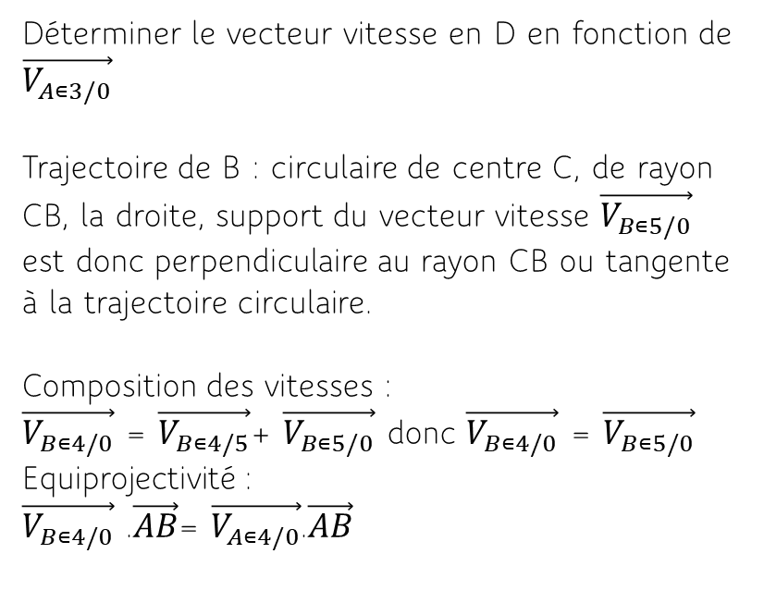

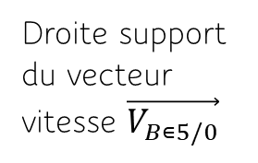
Sécateur électrique
Déterminer le vecteur vitesse en D en fonction de $\vec{V_{A∊3/0}}$
Trajectoire de B : circulaire de centre C, de rayon CB, la droite, support du vecteur vitesse $\vec{V_{B∊5/0}}$ est donc perpendiculaire au rayon CB ou tangente à la trajectoire circulaire.
Composition des vitesses :
$\vec{V_{B∊4/0}}$ = $\vec{V_{B∊4/5}}$+ $\vec{V_{B∊5/0}}$ donc $\vec{V_{B∊4/0}}$ = $\vec{V_{B∊5/0}}$
Equiprojectivité :
$\vec{V_{B∊4/0}}$ .$\vec{AB}$= $\vec{V_{A∊4/0}}$.$\vec{AB}$
C
$$\vec{V_{B∊5/0}}$$
$$\vec{V_{A∊4/0}}$$
D’
B’
A’
Droite support du vecteur vitesse $\vec{V_{B∊5/0}}$

